Slide 1
습관 만들기를 도와주는 자기관리 어플 HABBIT
Habit(습관) + Rabbit(토끼)
3조 : 김혜린, 유지예, 조은비, 최수지

Slide 2
기획 동기
기존 어플과의 차별화
어플 화면 설계
메인화면의 핵심기능
사용할 API

Slide 3
기획동기
매일매일 지키는 습관을 만들기 어렵다
사용자의 성취감을 끌어올리며
꾸준한 습관 만들기를 도와주는 어플이 있다면?

Slide 4


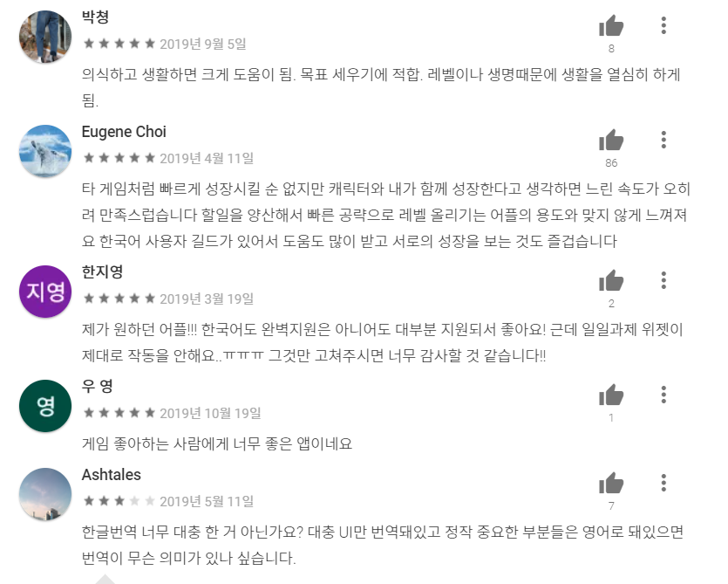
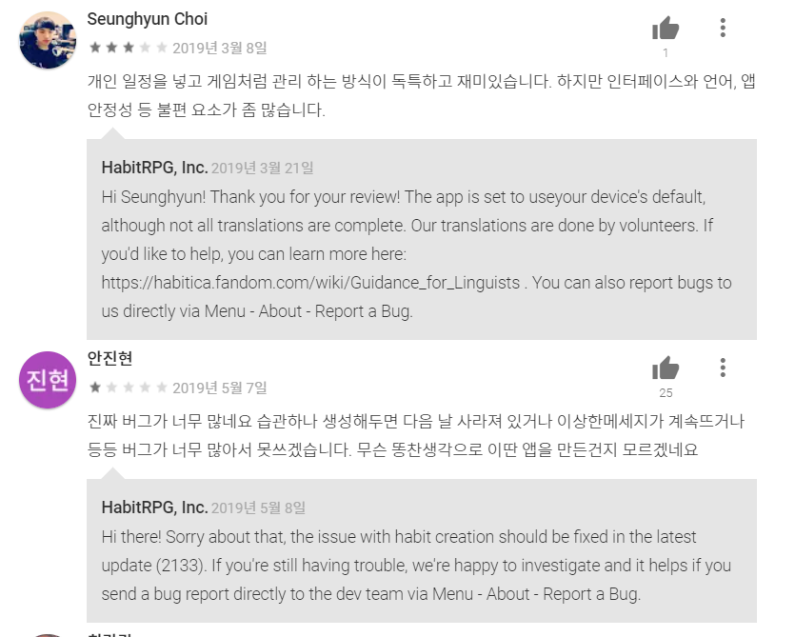
기존 어플: Habitica의 평점 일부

Slide 5
기존 어플과의 차별화
한국어로 만들어진 게임+습관 어플은 최초
-> 게임을 통해 사용자의 성취감 끌어올리기
나의 습관을 게시글에 올려서 공개 (습관 인증)
-> 본인이 체크만 하면 인정되었던 기존 어플의 단점 보완

Slide 6
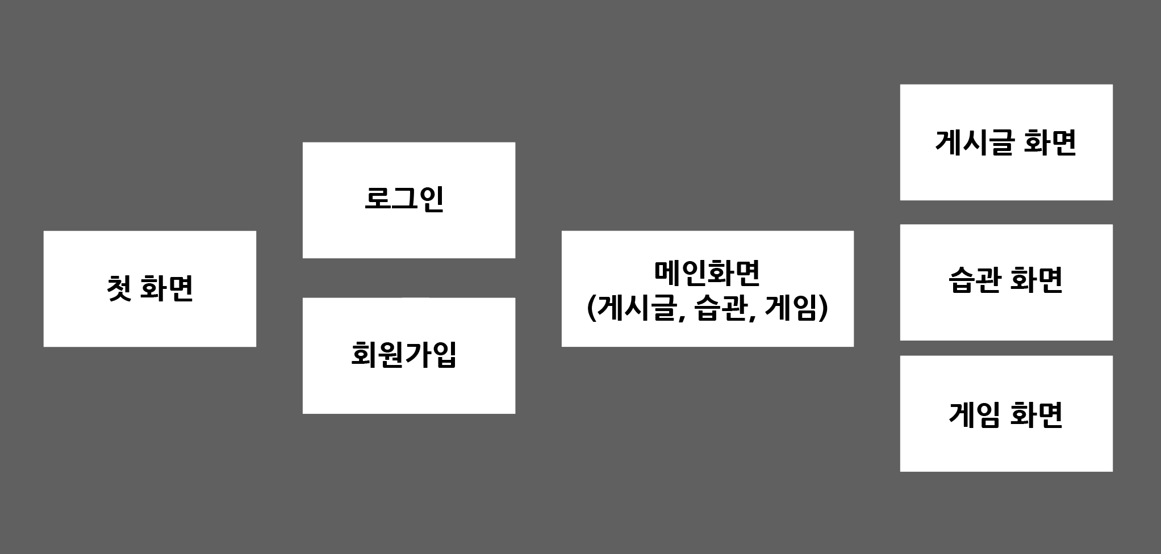
어플 화면 설계

Slide 7
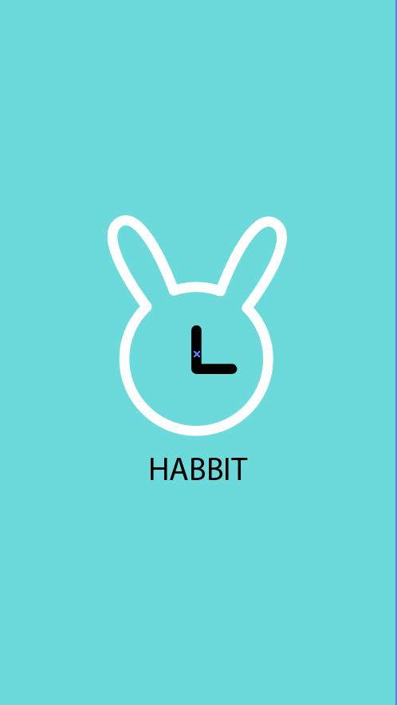
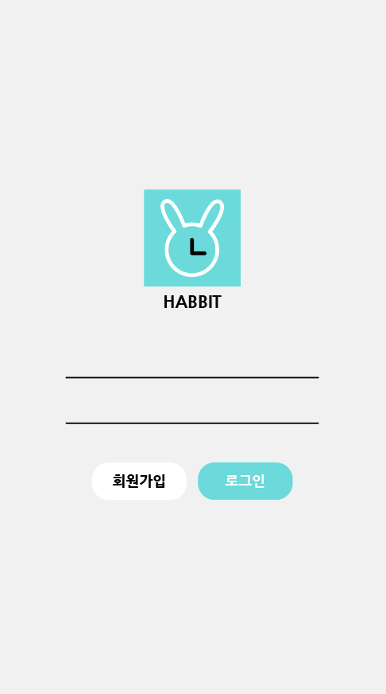
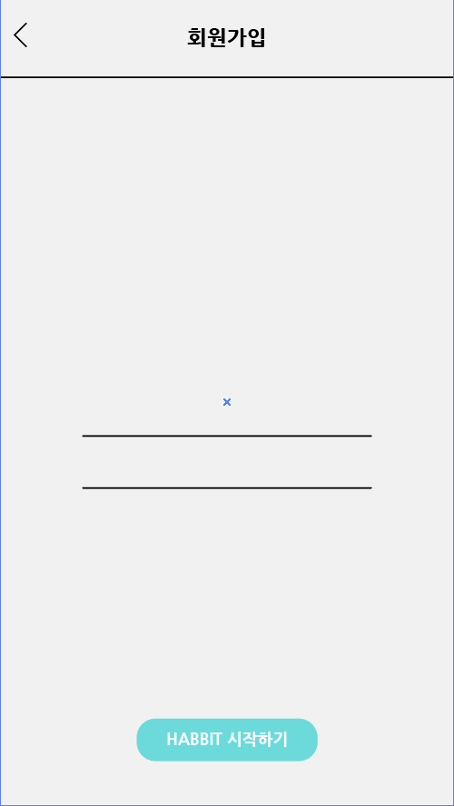

어플 화면 설계
첫 화면
로그인 화면
회원가입 화면
메인 화면

Slide 8

메인화면의 하단탭별 핵심 기능 - 게시판 화면
“나의 습관 지키기를 인증받고
다른 사람들이 올린 글도 보며 자극받을 수 있는 공간”
[핵심 기능]
1. 다른 사람들 글 보는 기능
2. 내가 올린 글을 모아 볼 수 있는 기능

Slide 9

메인화면의 하단탭별 핵심 기능 – 습관 관리 화면
“나의 습관을 관리할 수 있는 공간”
[핵심기능]
1. 습관 추가하기, 삭제하기
2. 습관을 클릭하면 인증사진과 함께 글 올리는 기능
3. 한 습관당 두 가지 기능
- 사진 올리기 아이콘(이미 올렸으면 다시 볼 수 있게)
- 더보기 아이콘(습관과 관련된 통계들)

Slide 10

메인화면의 하단탭별 핵심 기능 – 캐릭터 키우기 게임
“하루마다 습관을 달성하면 캐릭터를 성장시킬 수 있고
이를 통해 사용자는 성취감을 획득할 수 있는 공간”
[핵심기능]
1. 캐릭터의 요구를 충족시켜주는 게임
기본아이템: 당근 (안 먹으면 죽고 리셋됨)
사용자 본인이 설정한 습관을 하루동안 잘 지켜 게시글을 올려 인증을 받으면 (좋아요 3개이상 받으면 인증완료) 당근 아이템을 얻어서 캐릭터를 키울 수 있음

Slide 11
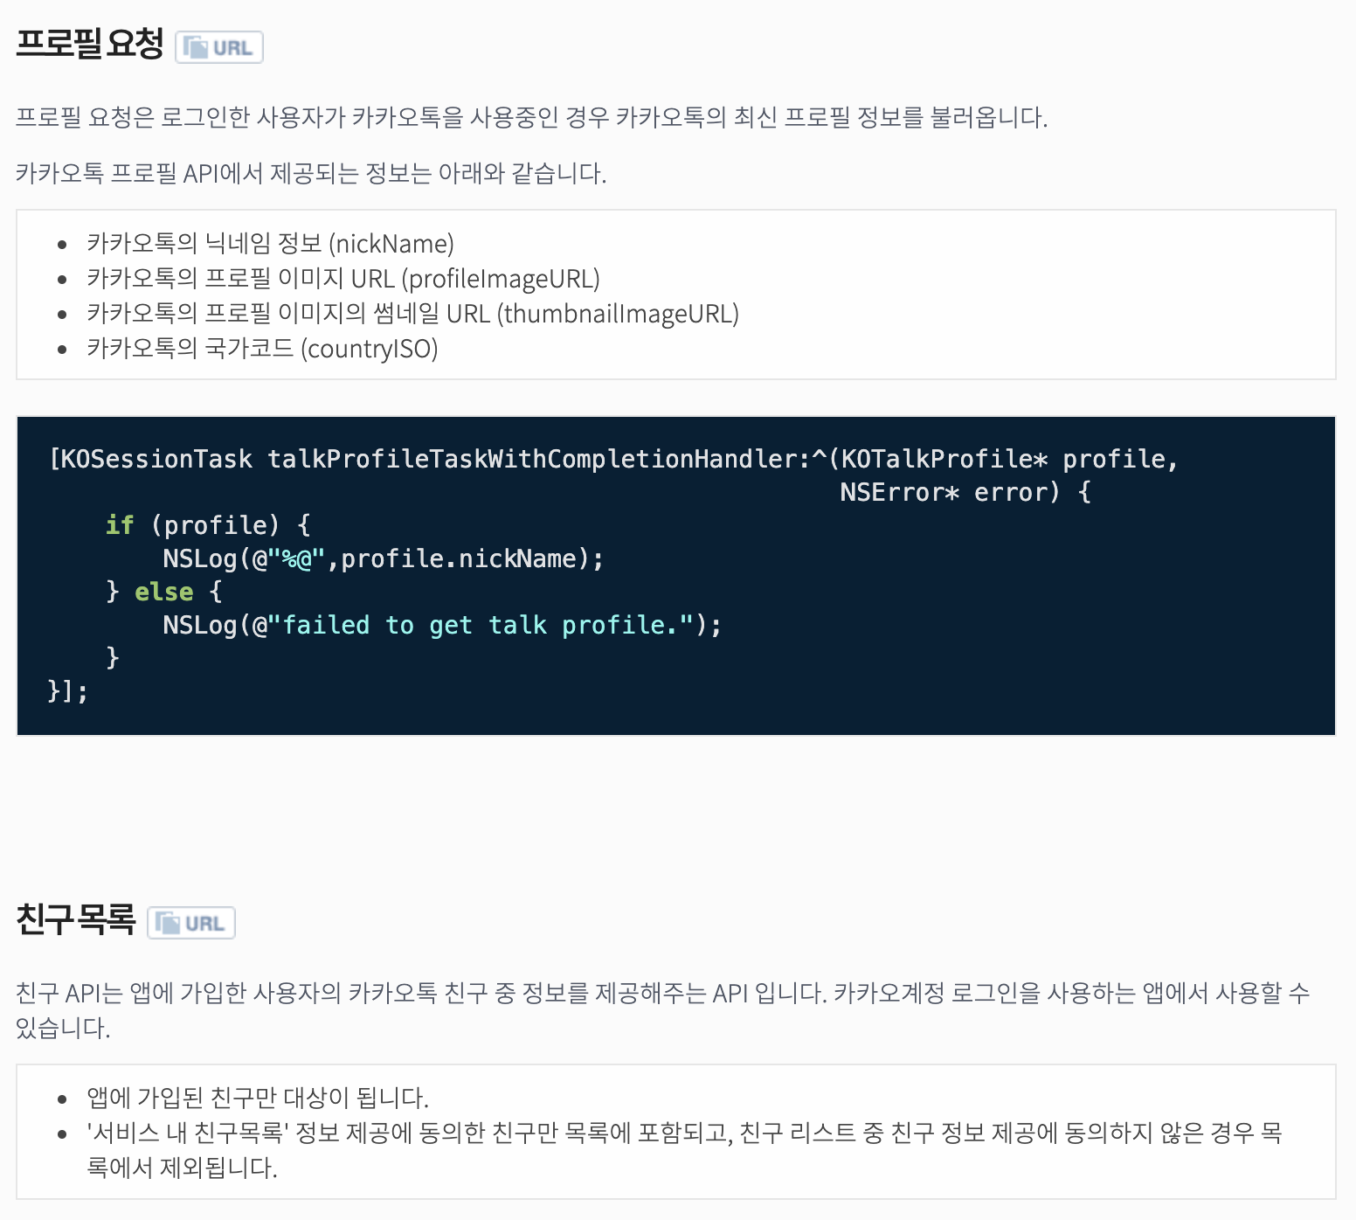
사용할 API
카카오톡 친구 정보를 불러오는 API를 이용해서 친구들끼리 ‘당근’을 주고 받을 수 있게
스트림 API : 피드와 활동 스트림 구현
유튜브 추천 API : 습관의 중요성을 상기시켜주는 영상 추천

